Slide 1
স্বাগত

Slide 2
পরিচিতি
পাঠ পরিচিতি
শ্রেণীঃ দশম
বিষয়ঃ ফার্ম মেশিনারি-2
অধ্যায়ঃ 2.8
পাঠের বিষয়বস্তুঃ
MIEB 19010
পাওয়ার টিলার ক্লাস সার্ভিসিং
01730-878558

Slide 3
কী দেখছো!
এটা কী ?

Slide 4
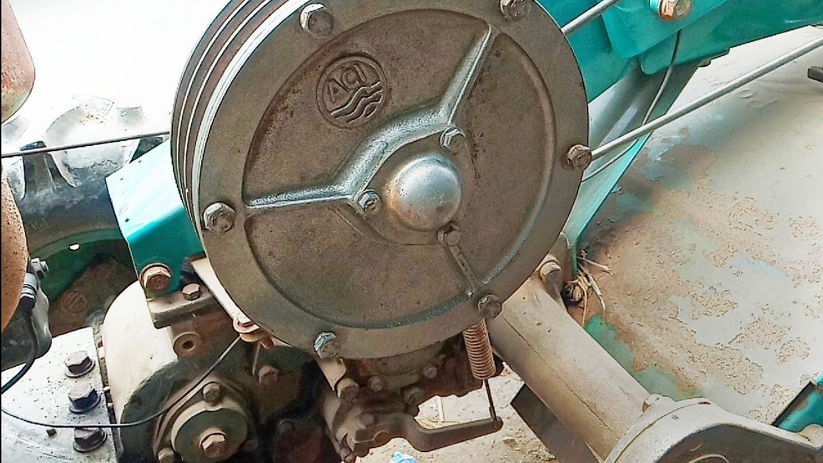
আমাদের আজকের পাঠের বিষয়
পাওয়ার টিলার ক্লাচ

Slide 5
শিখনফল
পাওয়ার টিলার ক্লাচের কাজ কী তা বলতে পারবে
পাওয়ার টিলার ক্লাচের অবস্থান উল্লেখ করতে পারবে
পাওয়ার টিলারের কার্যপ্রণালী বর্ণনা করতে পারবে
ক্লাচ সার্ভিসিং উল্লেখ করতে পারবে

Slide 6
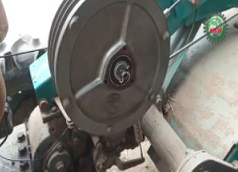
পাওয়ার টিলার ক্লাচের প্রয়োজনীয়তা
ইঞ্জিনের শক্তিকে গিয়ার বক্স থেকে সংযুক্ত ও বিযুক্ত করে
ইঞ্জিনকে সহজে স্টার্ট করার কাজে ক্লাচ ব্যবহৃত হয়
গিয়ার পরিবর্তনের জন্য ক্লাচ ব্যবহৃত হয়
ব্রেক করার কাজে ক্লাচ ব্যবহৃত হয়

Slide 7
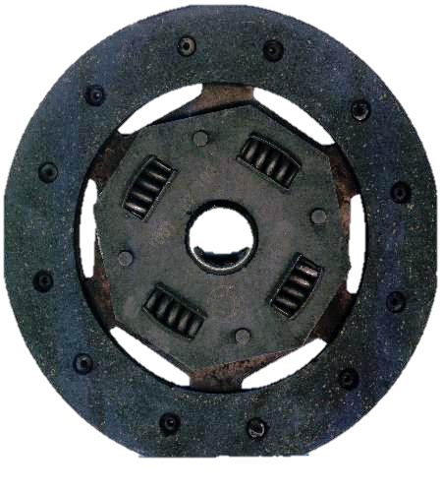
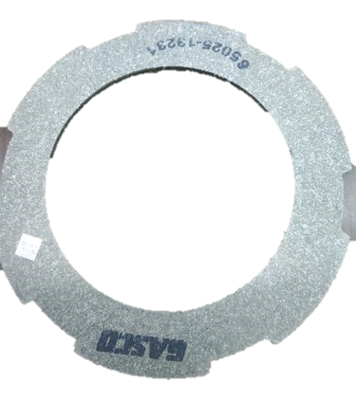
পাওয়ার টিলার ক্লাচের অংশ সমূহ
প্রেসার প্লেট
টেনশন পুলি
ক্লাচ কভার
ক্লাচ প্লেট

Slide 8
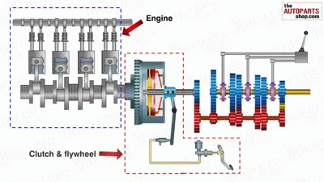
পাওয়ার টিলার ক্লাচের অবস্থান
পাওয়ার টিলার ক্লাচ

Slide 9
পাওয়ার টিলার ক্লাচ সার্ভিসিং

Slide 10
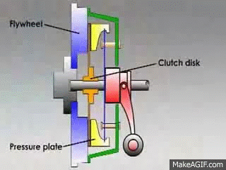
দলীয় কাজ
চিত্র দেখে বর্ণনা কর এই ক্লাচ কীভাবে কাজ করছে।

Slide 11
মূল্যায়ণ
পাওয়ার টিলার ক্লাচের কাজ কী ?
পাওয়ার টিলার ক্লাচের অবস্থান উল্লেখ কর।
পাওয়ার টিলারের কার্যপ্রণালী বর্ণনা কর।
ক্লাচ সার্ভিসিং উল্লেখ কর।

Slide 12
বাড়ির কাজ
পাওয়ার টিলার ক্লাচের কার্যপ্রনালী লিখে নিয়ে আসবে

Slide 13
ধন্যবাদ

